Slide 1
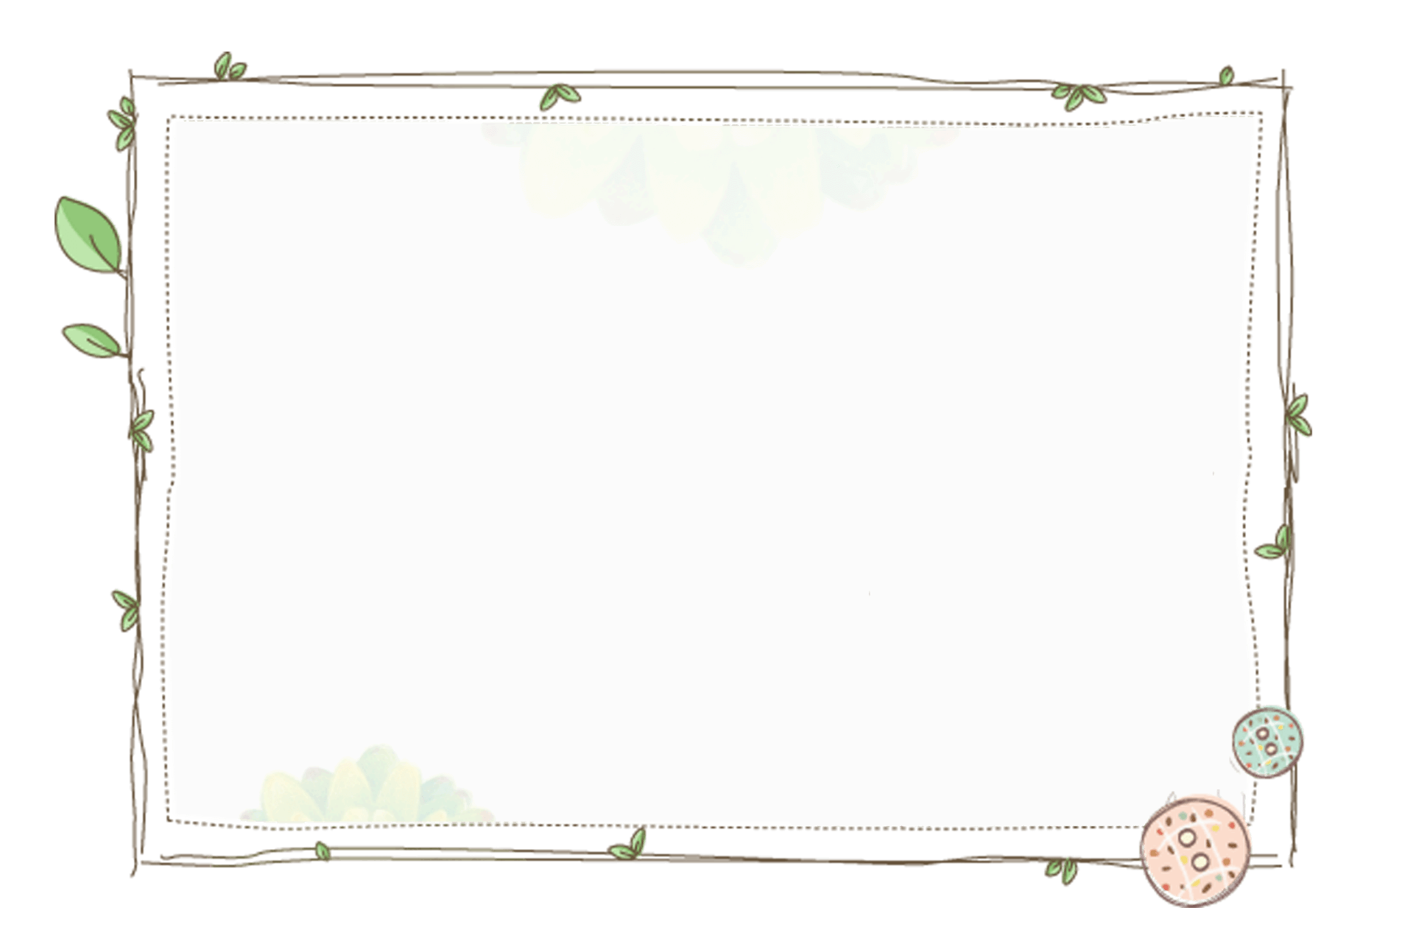
應用華語文系
Departent of Applied Chinese
面試小撇步
由 應用華語文系辦公室 2019.3.19 製作

Slide 2
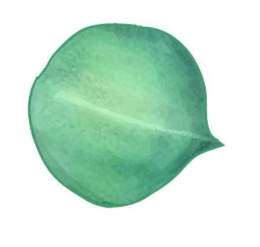
Hi,很緊張齁??
放輕鬆，讓我們一起來為面試準備!

Slide 3
我該穿什麼???
衣服
男生：建議穿著襯衫或有領子的上衣，搭配長褲（長褲不建議牛仔褲)。
女生：建議穿著襯衫或有領子的上衣，搭配長褲（長褲不建議牛仔褲)或裙子，也可穿
洋裝，但裙子建議以坐下可以蓋住大腿為佳，上衣若太透明建議穿搭小背心在裡
面，比較妥當。
鞋子
不管男生女生，都建議穿著有包住腳的鞋子，即不要露出腳趾頭，女生當然也可以選擇低跟的包鞋。
其他
髮型：整潔就好。
妝容：一樣，整潔乾淨就好，女生帶點淡妝ok。

Slide 4
面試會碰到的問題
是中文還是英文面試?
會問什麼問題呢?
面試老師有幾位?
面試老師可能會問你報考的動機，對中文有什麼了解與你的表達能力是否流暢。另外，自我介紹也是必問的題目，還有對未來的規劃。
3位老師
中文面試

Slide 5
面試官重視什麼??
台風、表達能力是否流暢、
是否有針對問題回答及跟面試官的眼神接觸等

Slide 6
每位考生大概考多久呢?
每一位考生大概會有7-10分鐘的時間。
每個人會到3個面試教室，每次與一位老師單獨面試。
加分小秘訣
「面帶微笑很重要，口齒清晰不可少，言之有物是必要，表現自己讓我們知道」。
記得面試前還是要吃一點東西，肚子餓時會降低反應，但也不要吃太油膩的食物（例如：炸雞腿），會想睡覺喔。

Slide 7
祝你一切順利！！
文藻應華系
歡迎你

